Slide 1

PAST PROGRESSIVE CONTINUOUS
ÉRICA MACÊDO
EVELLYN MYCAELA
RUANE KALINE
JACILENE LIMA

Slide 2
CONCEITO
O Past Continuous ou Past Progressive (Passado Contínuo ou Progressivo) é um tempo verbal utilizado para indicar ações que estavam ocorrendo em determinado momento do passado. A construção do passado contínuo deve ser dada segundo a forma:
Sujeito + verbo “to be” no passado (was/were) + verbo com “ing” + complemento.

Slide 3
FORMA INTERROGATIVA
Na Forma Interrogativa do Passado Contínuo, o sujeito posiciona-se entre o passado simples do verbo “to be” e o gerúndio (-ing) do verbo principal. Observe a tabela abaixo:
Was I working?
Were You working?
Was He working?
Was She working?
Was It working?
Were We working?
Were You working?
Were They working?

Slide 4
FORMA INTERROGATIVA
Basicamente, para elaborar uma frase interrogativa é necessário colocar o passado do verbo “to be” (was/were) no início da frase.
Were you sleeping? (Você estava dormindo?)
Was it snowing this morning? (Estava nevando esta manhã?)
PASSADO SIMPLES DO VERBO TO BE + SUJEITO + GERÚNDIO DO VERBO PRINCIPAL (-ING)

Slide 5
FORMA NEGATIVA
A Forma Negativa do Passado Contínuo é feita acrescentando-se not entre o passado simples do verbo to be + o gerúndio (-ing) do verbo principal. Observe a tabela:
I was not working
You were not working
He was not working
She was not working
It was not working
We were not working
You were not working
They were not working

Slide 6
FORMA NEGATIVA
Basicamente, para a forma negativa, basta acrescentar o “not” após o passado do verbo “to be”(was/were). FORMAS ABREVIADAS: was not - wasn't/were not - weren't. Ambas as formas são corretas e bastante comuns na Língua Inglesa. Exemplos:
I wasn't watching TV last night. (Eu não estava assistindo TV ontem à noite.)
They weren't waiting for her at the airport. (Eles não estavam esperando por ela no aeroporto.)
SUJEITO + PASSADO SIMPLES DO VERBO TO BE + NOT + GERÚNDIO DO VERBO PRINCIPAL (-ING)

Slide 7
ADVÉRBIOS DE PASSADO
Os advérbios (adverbs) são palavras que modificam o verbo, o adjetivo ou o advérbio. De acordo com o sentido que oferecem na frase são classificados em:
Tempo
Modo
Lugar
Afirmação
Negação
Dúvida

Slide 8
ADVÉRBIOS DE PASSADO
Algumas expressões de tempo mais utilizadas são: “ Yesterday” (ontem); last night (ontem a noite); last year (ano passado); last month (mês passado); etc.
Ex: He bought a magazine yesterday.
He studied a lot for the test last night.
She ate bread and butter yesterday afternoon.
She wanted to take a trip last month.
We came to Brazil last year.

Slide 9
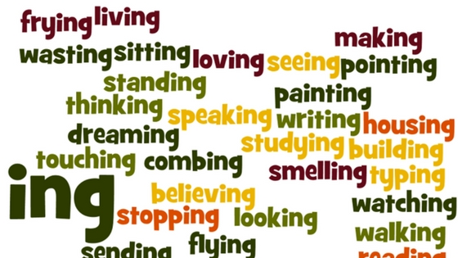
USO DO “ING”
Em português, o gerúndio tem a seguinte terminação (–ndo), como, por exemplo: Eu estou caminhando agora. No inglês, forma-se com a conjugação do verbo to be (am/is/are) + o verbo principal com a terminação –ing.
Dessa forma, para transformar um verbo em Present Continuous, é necessário se observar algumas regras.

Slide 10
REGRA #1
Acrescentar ing ao verbo sem alterar
read » reading cook » cooking
watch » watching talk » talking
walk » walking sleep » sleeping
Nada mudou na base dos verbos. Ou seja, o verbo ao receber o -ing continuou com sua grafia.

Slide 11
REGRA #2
Verbos terminados com a letra (-e), o perdem para que o (~ing) seja acrescentado.
Take » taking Make » making
Organize » organizing Write » writing
Live » living Give » giving
A letra (-e )no final de cada verbo desapareceu ao acrescentarmos o (~ing).

Slide 12
REGRA #3
Verbos que possuem uma sequência de consoante - vogal - consoante devem ter a última consoante dobrada para acrescentar o ing.
get » getting run » running
set » setting stop » stopping
A última sílaba do verbo ser a tônica; ou seja, ser a sílaba mais forte na palavra. Nos verbos vistos acima, eles são monossílabos, logo são tônicos por natureza. No entanto, há alguns verbos dissílabos como begin (beginning) e prefer (preferring), cuja sílaba tônica é a última (-gin) e (-fer), a última consoante deve ser dobrada ao receber ~ing.

Slide 13
REGRA #4
Verbos terminados com –ie, devemos substituir por (-y).
lie » lying
die » dying

Slide 14
REGRA #5
Após preposições, todo e qualquer verbo deve ser escrito com (-ing).
What to ask before believing the results? (O que perguntar antes de acreditar nos resultados?)
A simple way of remembering those who love you. (Um modo simples de lembrar-se daqueles que amam você.)
I’m looking forward to hearing from you. (Aguardo ansiosamente por notícias suas.)

Slide 15
REGRA #6
Quando o verbo for usado como sujeito de uma sentença é aconselhável escrevê-lo com (-ing).
Remembering is good for the soul. (Lembrar-se faz bem à alma.)
Loving is the ability to better understand each other. (Amar é a habilidade de melhor entender o outro.)
Seeing is believing! (É ver pra crer!)

Slide 16
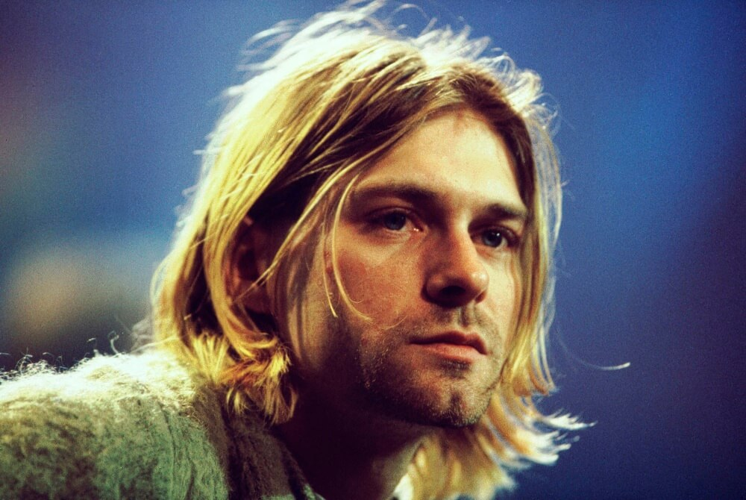
KURT COBAIN
Kurt Donald Cobain was born in February 20, 1967, in Aberdeen, Washington. He was an American singer, songwriter, and musician. With his talented, troubled performer, he became a rock legend with his band Nirvana in the 90's. During the last years of his life, Cobain struggled with heroin addiction, chronic health problems and depression. Kurt was found dead at his home in Seattle; his death was ruled a suicide by a self-inflicted shotgun wound to the head. Cobain was posthumously inducted into the Rock and Roll Hall of Fame in 2014.
.

Slide 17


Slide 18
REFERÊNCIA
CORTÊS, LETÍCIA MARTINS. Present Continuous – Gerúndio (afirmativo). Disponível em: <http://mundoeducacao.bol.uol.com.br/ingles/present-continuous.htm>. Acesso em: 1 de abr. 2018.
SÓ LÍNGUA INGLESA. Passado Contínuo ou Progressivo - Past Continuous or Progressive. Disponível em: <http://www.solinguainglesa.com.br/conteudo/verbos5.php>. Acesso em: 26 de março de 2018.
TODA MATÉRIA. Past continuous- Advérbios em Inglês. Disponível em : <https://www.todamateria.com.br/past-continuous/>. Acesso em : 3 de Abril de 2018.

